Slide 1





Организация и проведение тренировочного экзамена по биологии и английскому языку (письменно) с применением технологий доставки экзаменационных материалов по сети «Интернет» и их сканирования в аудиториях ППЭ
Гридунова Мария Олеговна,
главный специалист отдела ГИА Регионального центра оценки качества образования Орловской области
17 февраля 2020 г.

Slide 2




Цель проведения тренировочного экзамена
Апробация технологий:
доставка ЭМ по сети «Интернет»,
печать полного комплекта ЭМ в аудиториях ППЭ, сканирование в аудиториях ППЭ

Slide 3



Оборудование аудиторий к проведению тренировочного экзамена
Станция организатора в аудитории проведения ЕГЭ по биологии
Станция организатора в аудитории проведения ЕГЭ по английскому языку (письменная часть)

Slide 4





Оборудование штаба к проведению тренировочного экзамена
Основная станция авторизации + резервная
Основная станция сканирования + резервная
Резервная станция
организатора
Резервный USB-модем
Не менее 2 флеш-накопителей от 16 Гб

Slide 5

Лица, привлекаемые к проведению тренировочного экзамена
Члены ГЭК, имеющие токен
Руководитель ППЭ
Технические специалисты (не менее 2)
Организаторы в аудитории
Организаторы вне аудитории
Технические специалисты ОРЦОКО

Slide 6
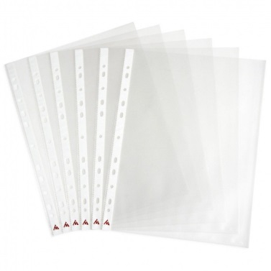
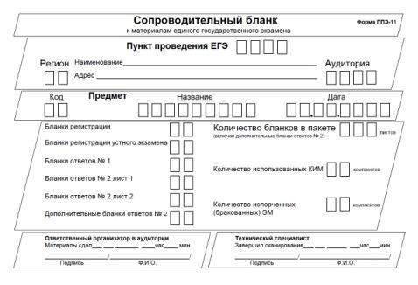
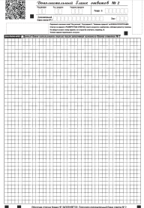
До начала тренировочного экзамена в ППЭ
Перед началом тренировочного экзамена (в 8.30 часов) руководитель ППЭ выдает ответственному организатору в аудитории:
1. Файлы и сопроводительные бланки для упаковки:
использованных бланков;
использованных КИМ;
бракованных/испорченных ИК;
черновиков;
неиспользованных ДБО № 2
и
2. Дополнительные бланки ответов № 2
ВНИМАНИЕ!
После проведения тренировочного экзамена ДБО № 2 уничтожить!
Запрещается использовать при проведении ЕГЭ 2020 ДБО №2, напечатанные для проведения тренировочного экзамена
3. Формы ППЭ:
ППЭ-05-01 (2 экземпляра), ППЭ-05-02, ППЭ-12-02, ППЭ-12-03, ППЭ-12-04-МАШ, ППЭ-16
4. Листы бумаги для черновиков со штампом ОО, на базе которой расположен ППЭ
5. Инструкцию для участников ЕГЭ, зачитываемую организатором в аудитории перед началом экзамена (одна инструкция на аудиторию)

Slide 7
Начало тренировочного экзамена в ППЭ
09.30 – получение ключа доступа к ЭМ, загрузка и активация
09.50 – первая часть инструктажа
10.00 – печать полных комплектов ЭМ на станциях организатора,
проверка корректности печати ЭМ
10.05-10.45 – выдача полных комплектов ЭМ участникам экзамена;
передача статуса «Экзамены успешно начались»;
завершение инструктажа, включая заполнение бланков
Выполнение заданий тренировочного экзамена
10.10-11.30 – воспроизведение и прослушивание заданий
по аудированию (английский язык)
10.40-11.35 – передача статуса «Аудирование успешно завершено»
после прослушивания во всех аудиториях ППЭ

Slide 8
Завершение тренировочного экзамена в аудитории
сбор бланков, КИМ, черновиков у участников тренировочного экзамена
сканирование в аудиториях бланков участников тренировочного экзамена посредством станции организатора
сканирование в аудиториях заполненных форм ППЭ (ППЭ 05-02, ППЭ 12-04МАШ, ППЭ 12-02 (при наличии)) посредством станции организатора
экспорт пакетов с электронными образами бланков и форм ППЭ с использованием токена члена ГЭК и сохранение на флеш-накопитель для переноса в штаб ППЭ
завершение тренировочного экзамена на станции организатора, печать протокола печати, протокола сканирования и сохранение электронного журнала проведения экзамена на станции организатора
упаковка бланков участников, КИМ, черновиков и форм в файлы, имитирующие ВДП
передача всех материалов руководителю ППЭ в штабе ППЭ

Slide 9
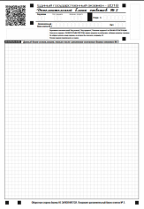
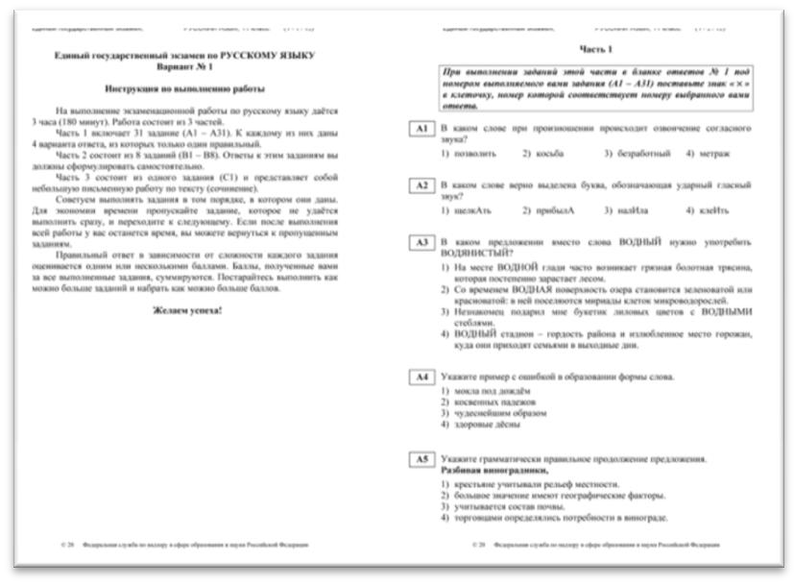
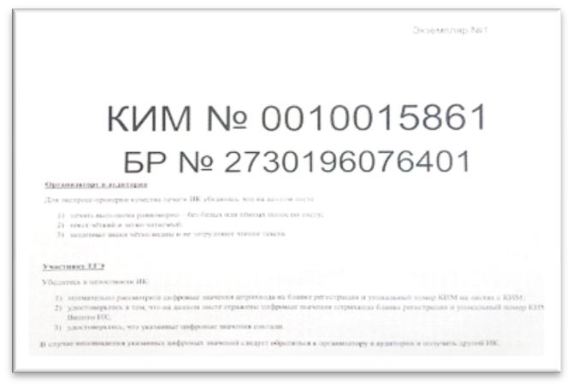
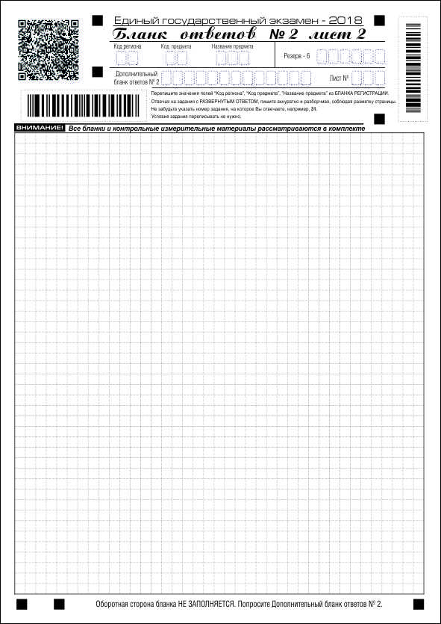
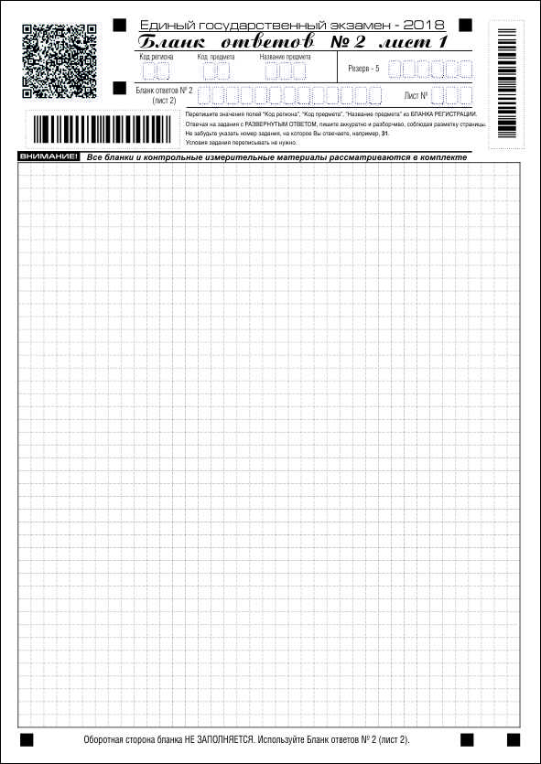
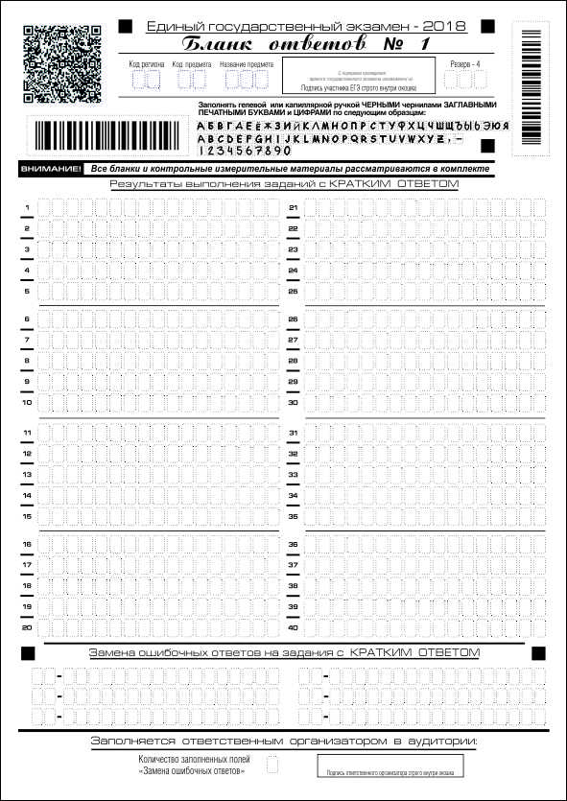
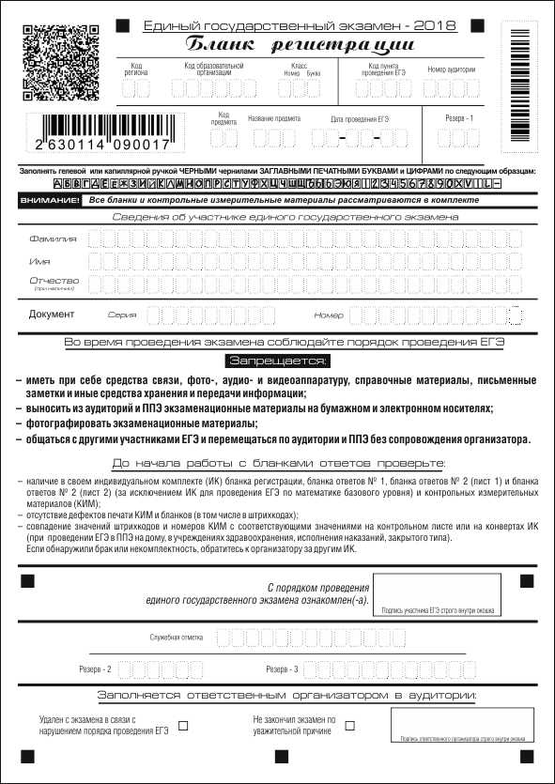
Упаковка материалов тренировочного экзамена в аудитории
3
3
1
3
3
3
3
1
1
ДБО № 2
2
1
2
1
2
БРАК
1
Бланки ответов № 2 (лист 1, лист 2) +
ДБО № 2 (при наличии)
1
2
Бланки ответов № 1
Бланки регистрации
контрольный лист

Slide 10
Завершение тренировочного экзамена в штабе ППЭ
прием файлов, имитирующих ВДП, от организаторов в аудитории
прием от технического специалиста пакетов с электронными образами бланков участников тренировочного экзамена, форм ППЭ, электронных журналов проведения экзамена из аудиторий на флеш-накопителе
сканирование в штабе ППЭ заполненных форм ППЭ (за исключением форм ППЭ, отсканированных в аудитории)
передача зашифрованного пакета (пакетов) с электронными образами бланков и форм ППЭ в ОРЦОКО посредством основной станции авторизации
передача в систему мониторинга (тренировочная версия) статуса «Бланки переданы в РЦОИ» после получения подтверждения от ОРЦОКО
заполнение журнала о результатах проведения тренировочного экзамена в ППЭ (в формате .xls/.xlsx) и передача его в ОРЦОКО на 117@orcoko.ru

Slide 11

Телефоны «горячей» линии
Телефон консультативной поддержки
по вопросам методического сопровождения тренировочного экзамена:
Светлана Николаевна Тихоновская:
8-910-269-05-95,
8 (4862) 43-25-96, доб. 121;
Мария Олеговна Гридунова:
8-920-813-73-55,
8 (4862) 43-25-96, доб. 108

